Slide 1
MÔN TOÁN

Slide 2
KHỞI ĐỘNG

Slide 3
ẾCH XANH MƯU TRÍ

Slide 4
Cẩn Thận
Dũng Cảm
Sạch Sẽ

Slide 5
So sánh >,<,=
=
8 + 7 ...... 7 + 8

Slide 6
So sánh >,<,=
6 + 7......15
<

Slide 7
So sánh >,<,=
3 kg + 5 kg......7 kg
>

Slide 8
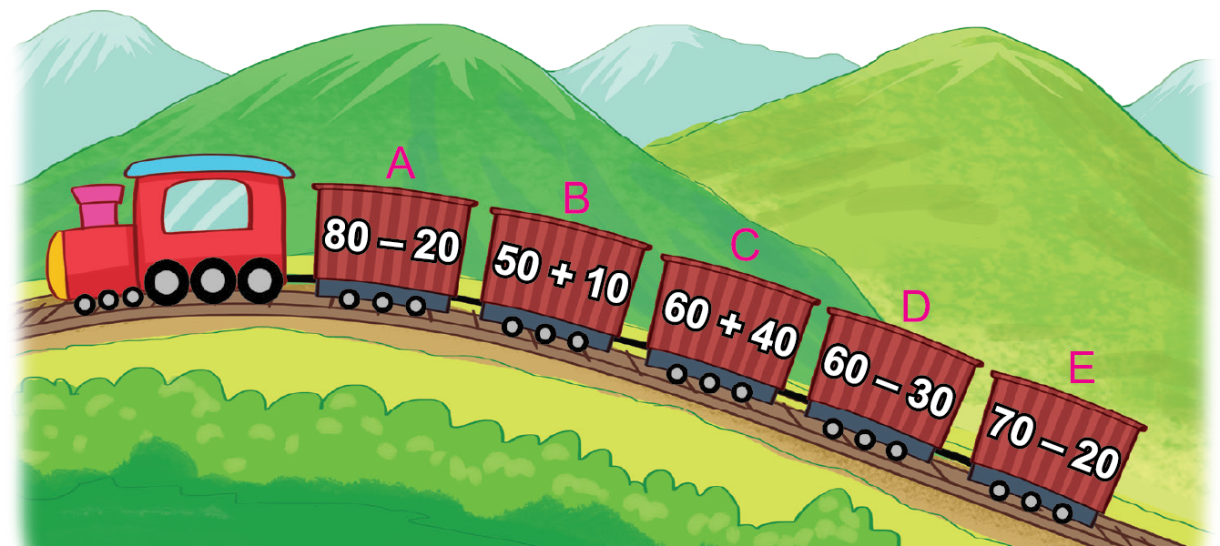
1
Số
a) ?
b) Những toa nào ghi phép tính có kết quả bé hơn 60?
Toa | A | B | C | D | E
Kết quả phép tính | 60 | ? | ? | ? | ?
60
100
30
50
→ Toa D và toa E.
c) Những toa nào ghi phép tính có kết quả lớn hơn 50 và bé hơn 100?
→ Toa A và toa B.

Slide 9
a)
28 + 35
63 – 28
63 – 35
28
35
63
28
63
35
2
Đặt tính rồi tính.
+
–
–
Lấy tổng trừ đi một số hạng thì được kết quả là số hạng còn lại.
63
35
28
b)
42 + 49
91 – 42
91 – 49
42
49
91
42
91
49
–
–
–
91
49
42

Slide 10
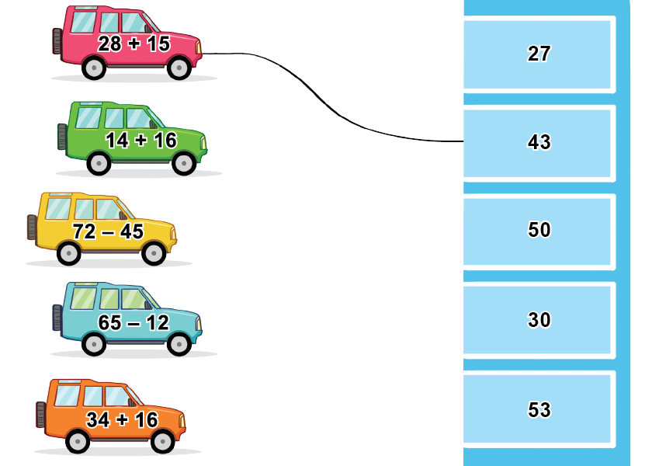
3
Tìm chỗ đỗ cho ô tô.

Slide 11
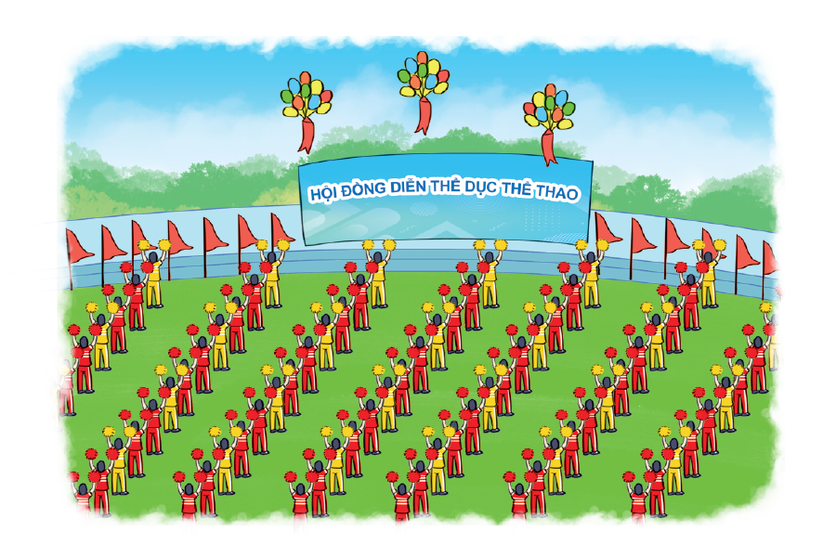
4
Một đội đồng diễn thể dục thể thao gồm có 56 người mặc áo đỏ và 28 người mặc áo vàng. Hỏi đội đồng diễn đó có tất cả bao nhiêu người?
Bài giải
Đội đồng diễn đó có tất cả số người là:
56 + 28 = 84 (người)
Đáp số: 84 người.

Slide 12
CHÀO TẠM BIỆT CÁC CON

